Slide 1


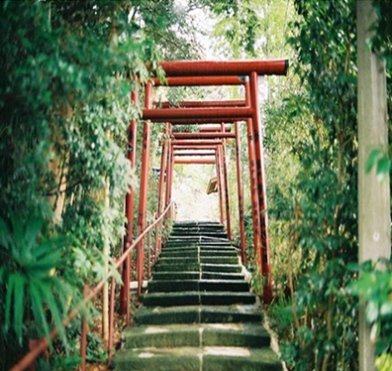
AEM WEEKEND SHARING
AEM周末分享
第 207期

Slide 2

不管睡多久，起床后一样哈欠连天；总是焦躁易怒；也许还有恼人的肥胖伴随着你。
但你身边也有这样一群人：他们时刻精力充沛，积极高效，能井井有条地处理各项工作；更重要的是，他们往往都有着不错的身材。
AEM WEEKEND SHARING

Slide 3

你有没有发现你们之间的区别？
在你抱着肥皂剧或游戏，不“奋斗”到12点都舍不得休息时，他们也许正在睡前阅读，给自己精神充电。
在你每天手忙脚乱地洗漱，怕迟到甚至来不及吃早饭时，他们已经晨练洗漱完毕，悠然开始了一天的 工作。
AEM WEEKEND SHARING

Slide 4

哈佛有一个著名的理论：人的差别在于业余时间。每天抽出1小时的时间用来运动、阅读或思考，你会发现，你的生活正在发生改变。
人是习惯动物，95%的行为，是通过习惯而养成的。“累觉不爱”的你与“精力充沛”的他，你们之间的距离也许只有21天。
AEM WEEKEND SHARING

Slide 5
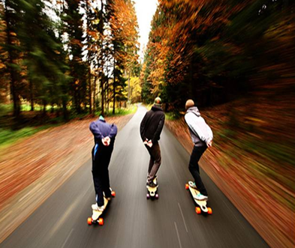
为什么是21天？
据研究，人的行为暗示经过21天以上的重复会形成习惯。也就是说，养成一个好习惯，也许只需要21天。
每天花1小时运动，坚持21天，它会成为如抬手看表一样自然的习惯。运动改变的，也远不止你的身材。它还会带给你规律的生活、健康的饮食、乐观的态度与坚韧的性格。
AEM WEEKEND SHARING

Slide 6

你是准备虚度无聊的人生，还是享受充实的生活？如果选择后者，那就从现在开始，并一天天坚持下去，21天后，你会有意外的收获！
21天的三个必经阶段
AEM WEEKEND SHARING

Slide 7

刻意、不自然第一阶段第1-7天
这个阶段你必须不时提醒自己注意改变，并刻意要求自己。因为一不留意，你的坏毛病（比如懒惰、爱抱怨）就会浮出水面，让你回到从前。在提醒、要求自己的同时，也许会感到很不自然、不舒服，但不用担心，这些感觉都是正常的。
对于健身来说也是一样。刚开始，你会生疏而刻意地去完成每一个动作，体验到运动带来的酸痛感。你会感觉很难很累，这时更需要提醒自己坚持，因为坚持，就成功了一半。
AEM WEEKEND SHARING

Slide 8

刻意、自然第二阶段第8-14天
经过一周的刻意要求，你已经觉得比较自然、舒服了，但还是不要大意，因为一不留神，你的坏情绪们还会再来“诱惑”你，千万不要因为它们而半途而废。
这阶段，对动作已经不再陌生，认真体验每次训练的不同最为关键。体会每一个动作的呼吸、快慢，深度学习一些关键动作的关隘，让自己的训练更加高效完整。
AEM WEEKEND SHARING

Slide 9

不刻意、自然第三阶段第15-21天
这一阶段被称为“习惯性的稳定期”。它会使新习惯成为你生命的一部分。在这个阶段，你已经不必刻意要求自己，新习惯已经像你抬手看表一样自然了。
一旦跨入这个阶段，你会发现自己的改变。看着自己打卡一步步走来，终于要达到一个小的里程碑，健身已成为你生活中的一个有机的组成部分。运动带来的酸痛感与改变带来的成就感陪伴着你，让你越发自信，也越来越喜欢镜子前全新的自己！
AEM WEEKEND SHARING

Slide 10

“21天”好习惯培养法
1.坚持这个习惯21天；
2.清楚了解新习惯带来的好处，感性的鼓励远比理性的强迫有动力；
3.远离那些可能再次触发你旧习惯的地方；
4.一步步做起，循序渐进，不要指望一次全部改变；
5.将你的21天记录下来。
AEM WEEKEND SHARING

Slide 11

周末愉快！
共创 共进 共赢 共享
AEM科技人力资源部
AEM WEEKEND SHARING

